Slide 1
OUR CHRISTMAS
Family
Prayer
Decorations
Games
Food

Slide 2
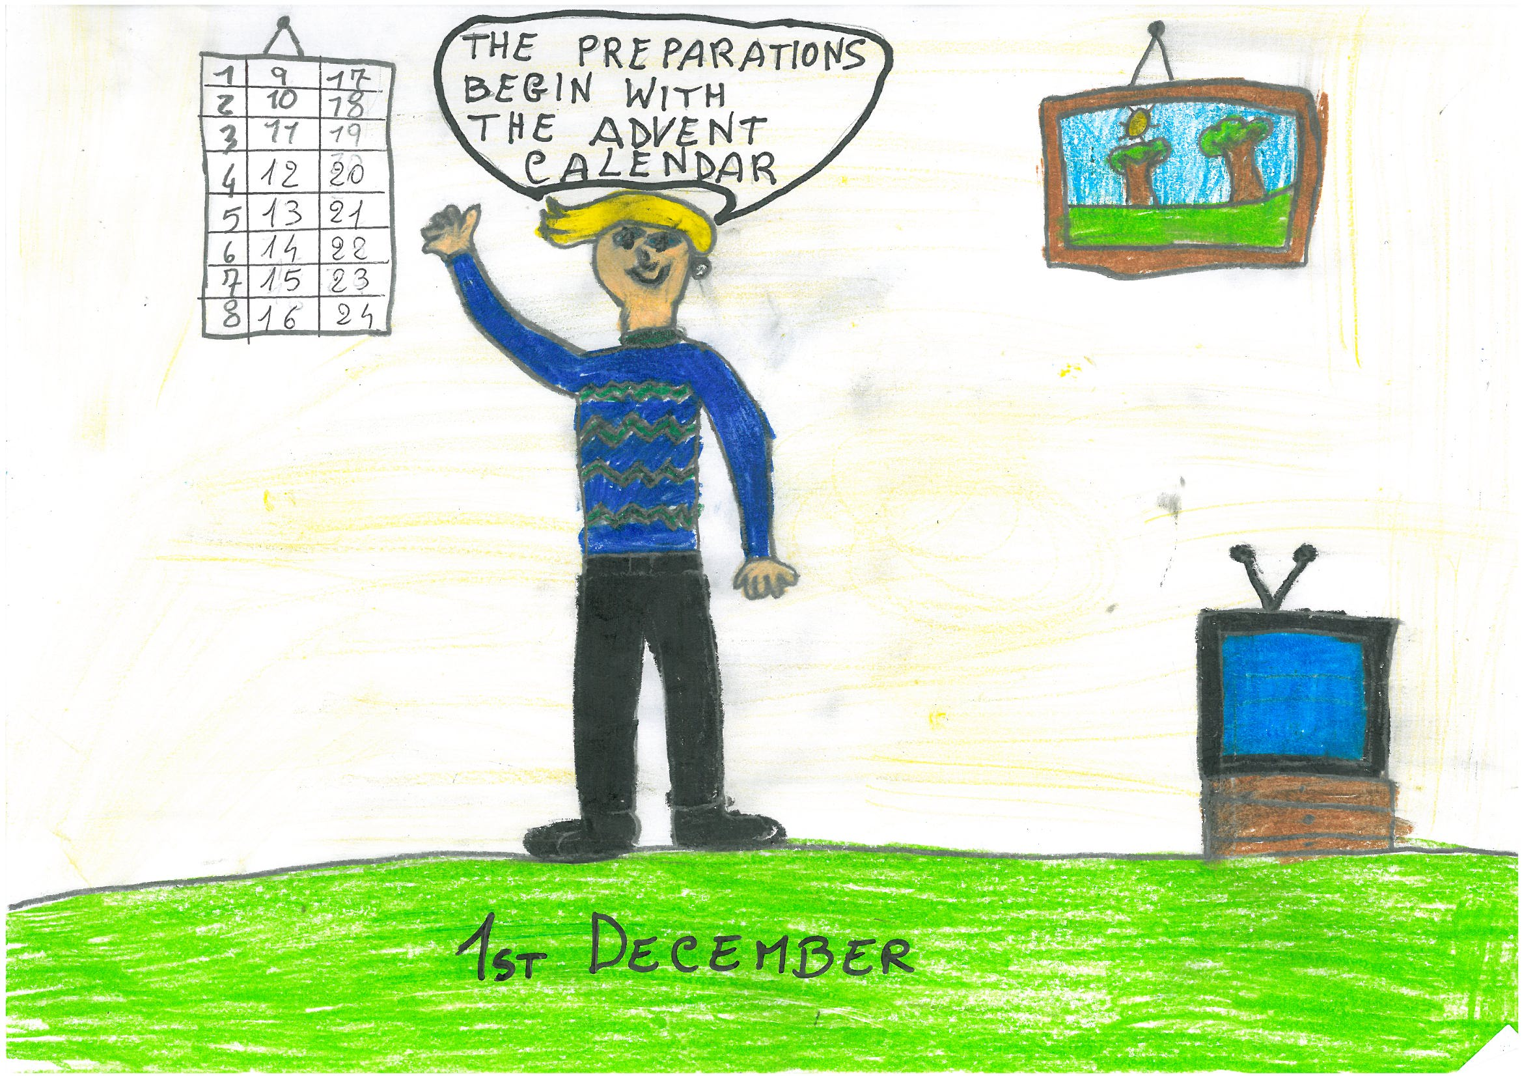
Buone Feste!
Merry Christmas!
Meri Keuriseumaseu
с Рождеством!
Feliz Natal!
¡Feliz Navidad!

Slide 3
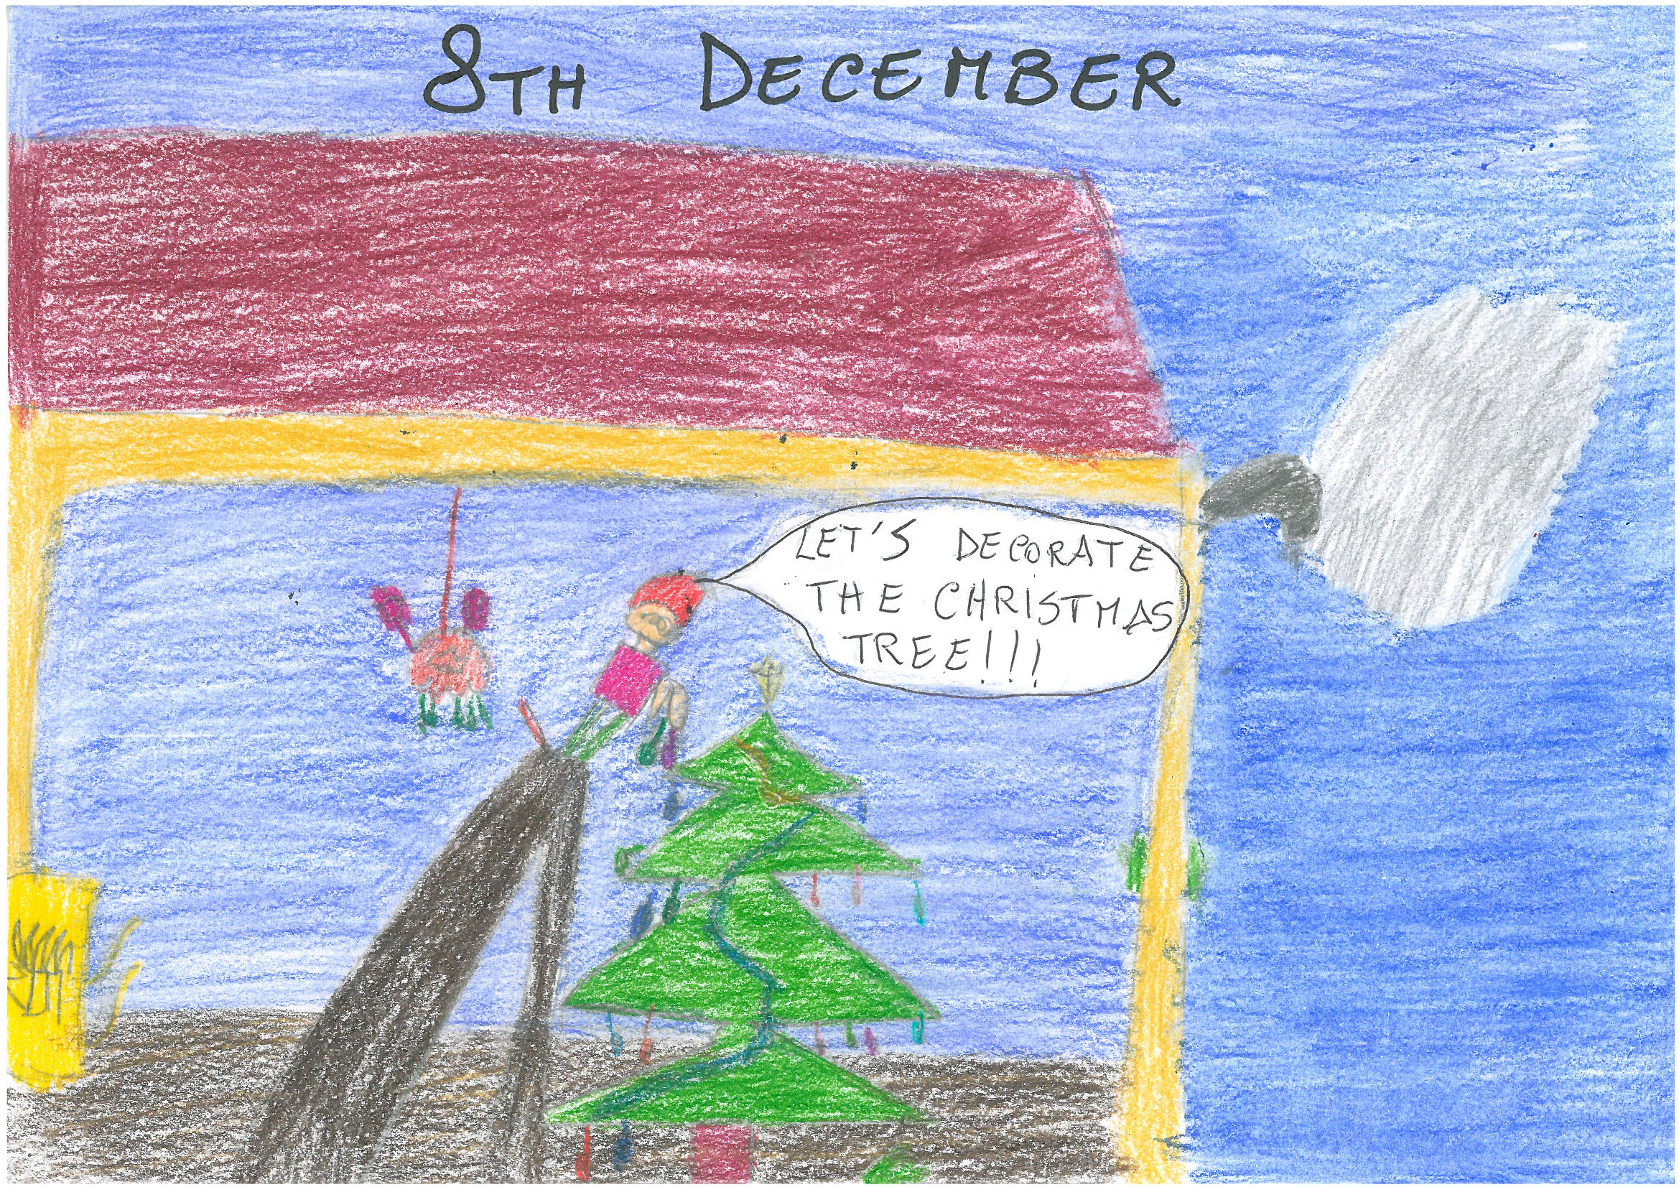
Buone Feste!
Merry Christmas!
Meri Keuriseumaseu
с Рождеством!
Feliz Natal!
¡Feliz Navidad!

Slide 4
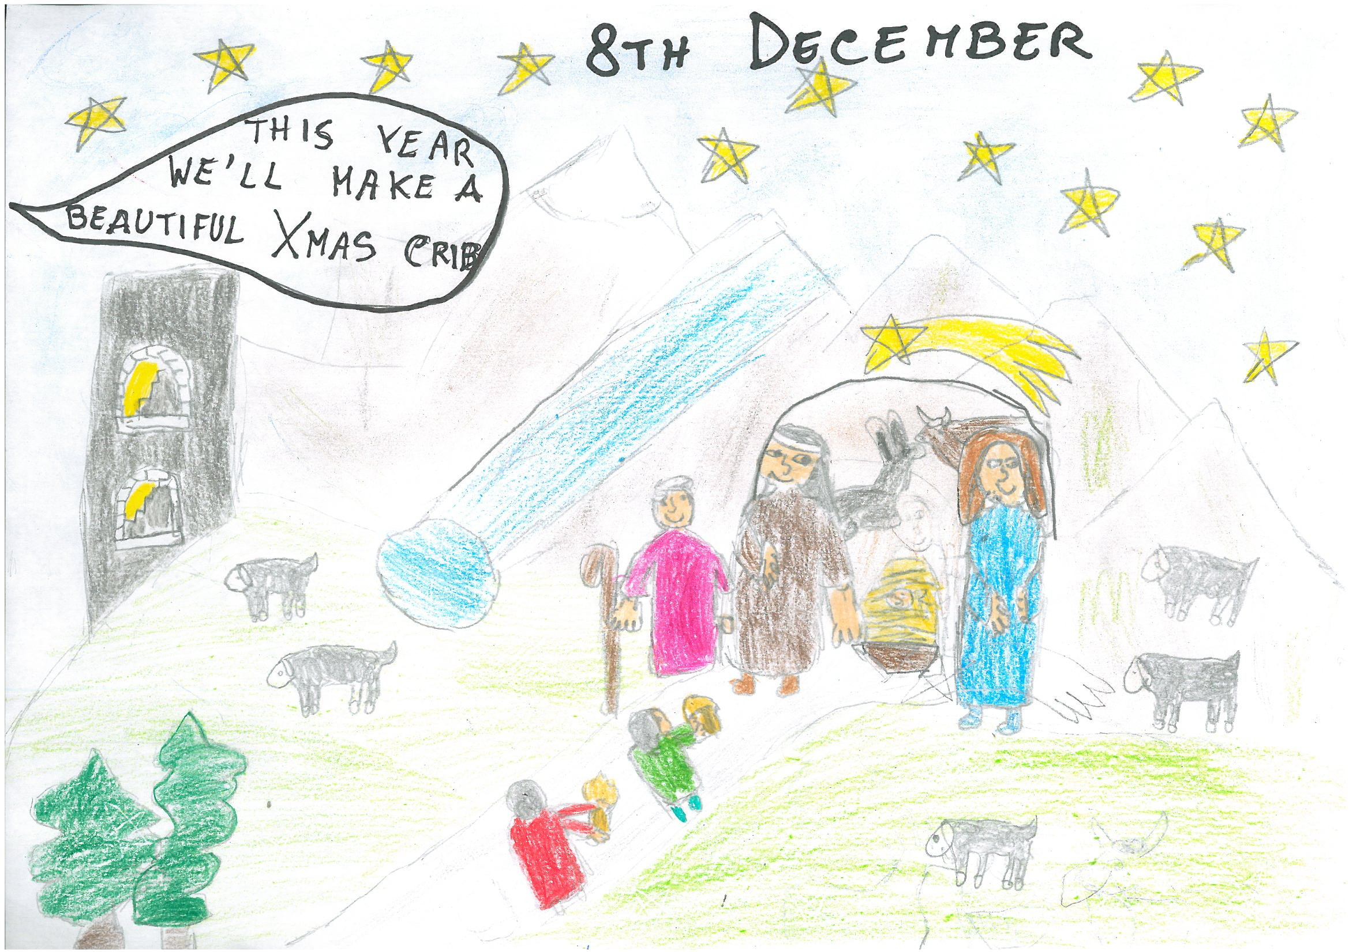
OUR CHRISTMAS
Merry Christmas!
Meri Keuriseumaseu
с Рождеством!
Feliz Natal!
¡Feliz Navidad!

Slide 5
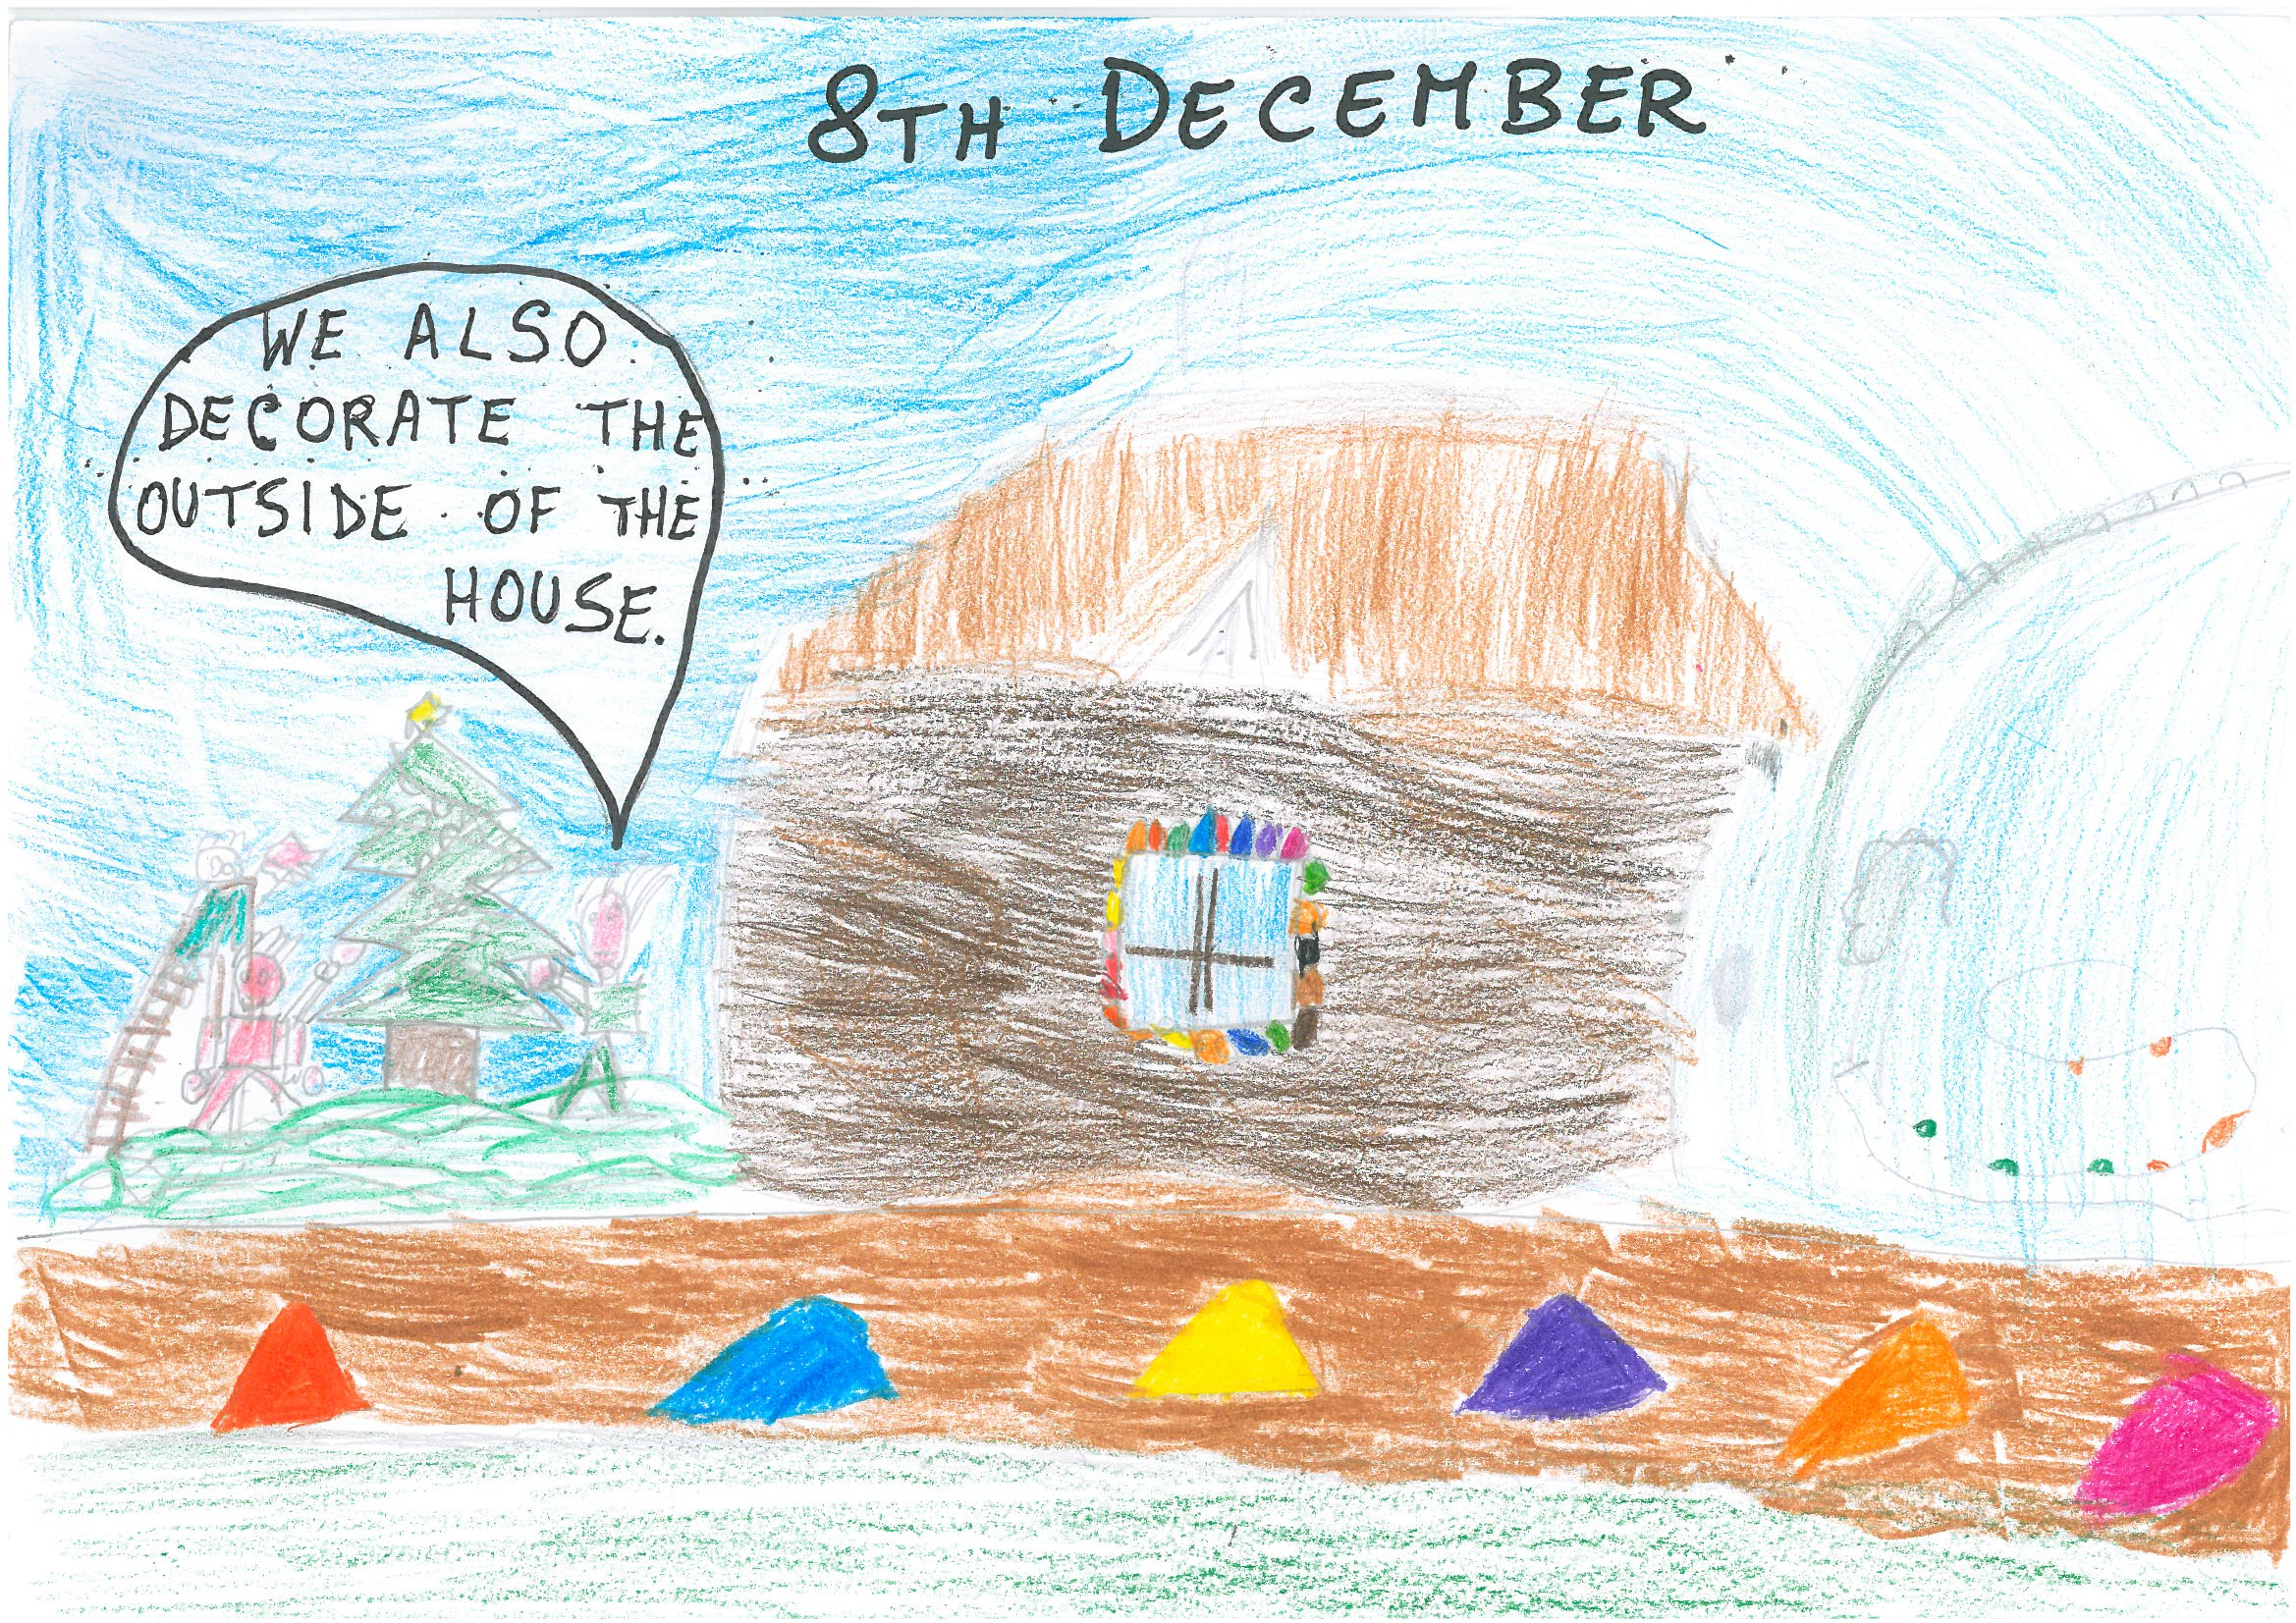
OUR CHRISTMAS
Merry Christmas!
Meri Keuriseumaseu
с Рождеством!
Feliz Natal!
¡Feliz Navidad!

Slide 6
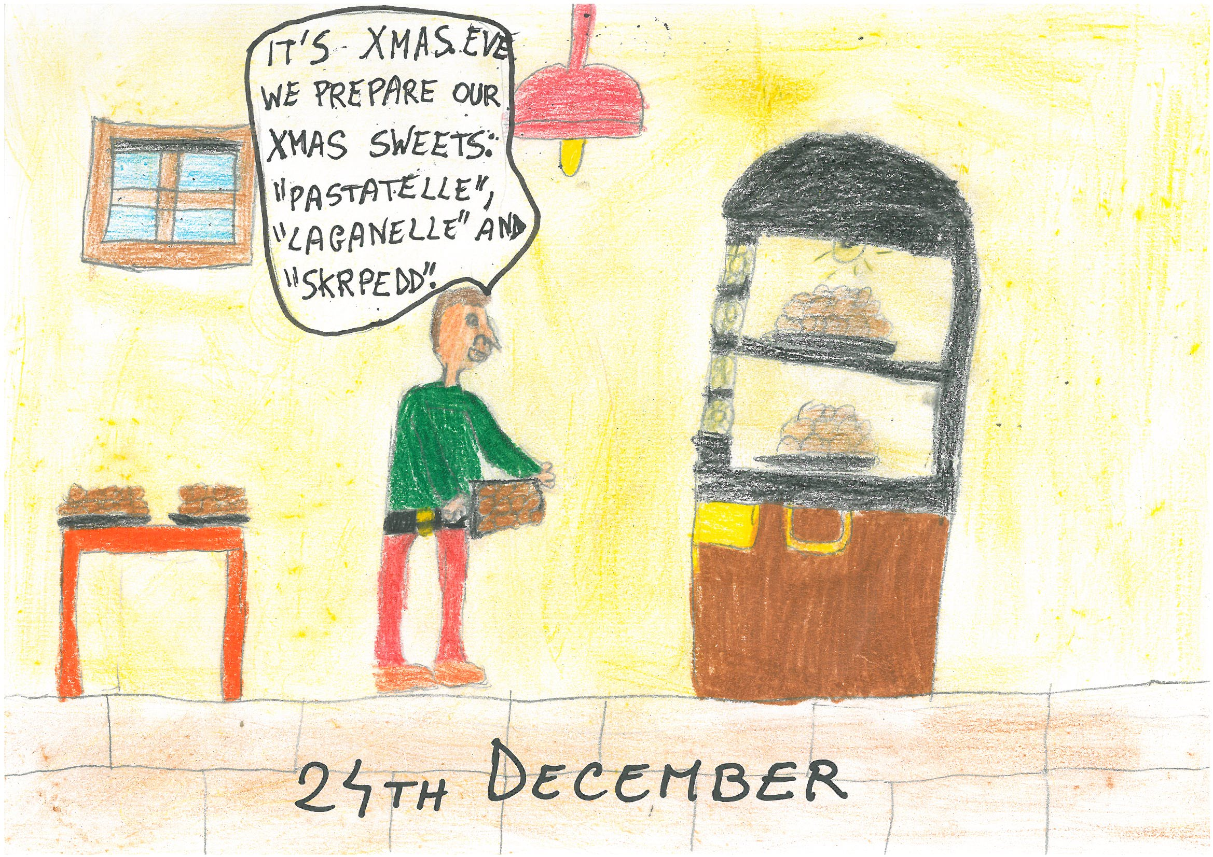
OUR CHRISTMAS
Merry Christmas!
Meri Keuriseumaseu
с Рождеством!
Feliz Natal!
¡Feliz Navidad!

Slide 7
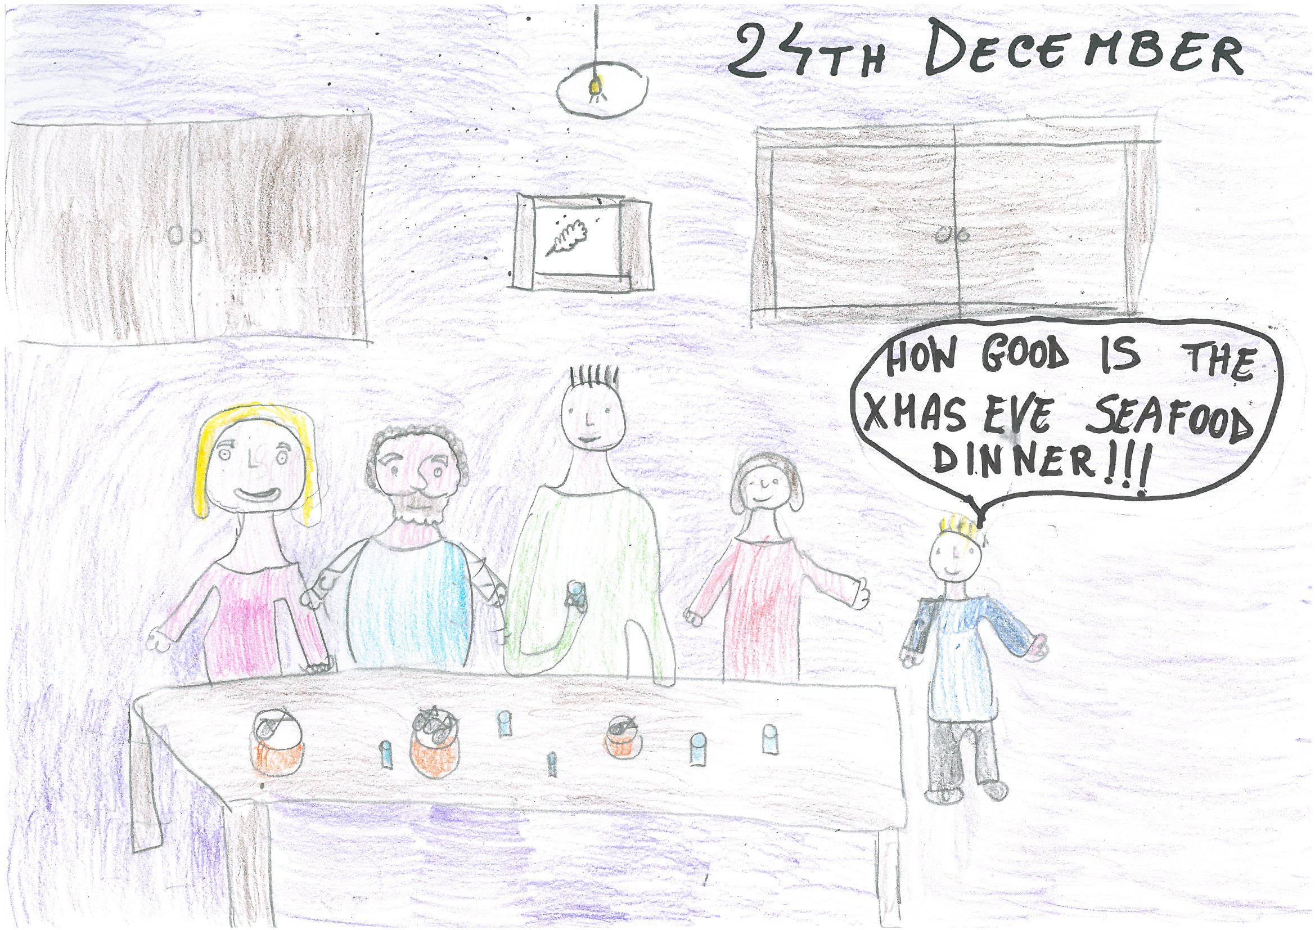
OUR CHRISTMAS
Merry Christmas!
Meri Keuriseumaseu
с Рождеством!
Feliz Natal!
¡Feliz Navidad!

Slide 8
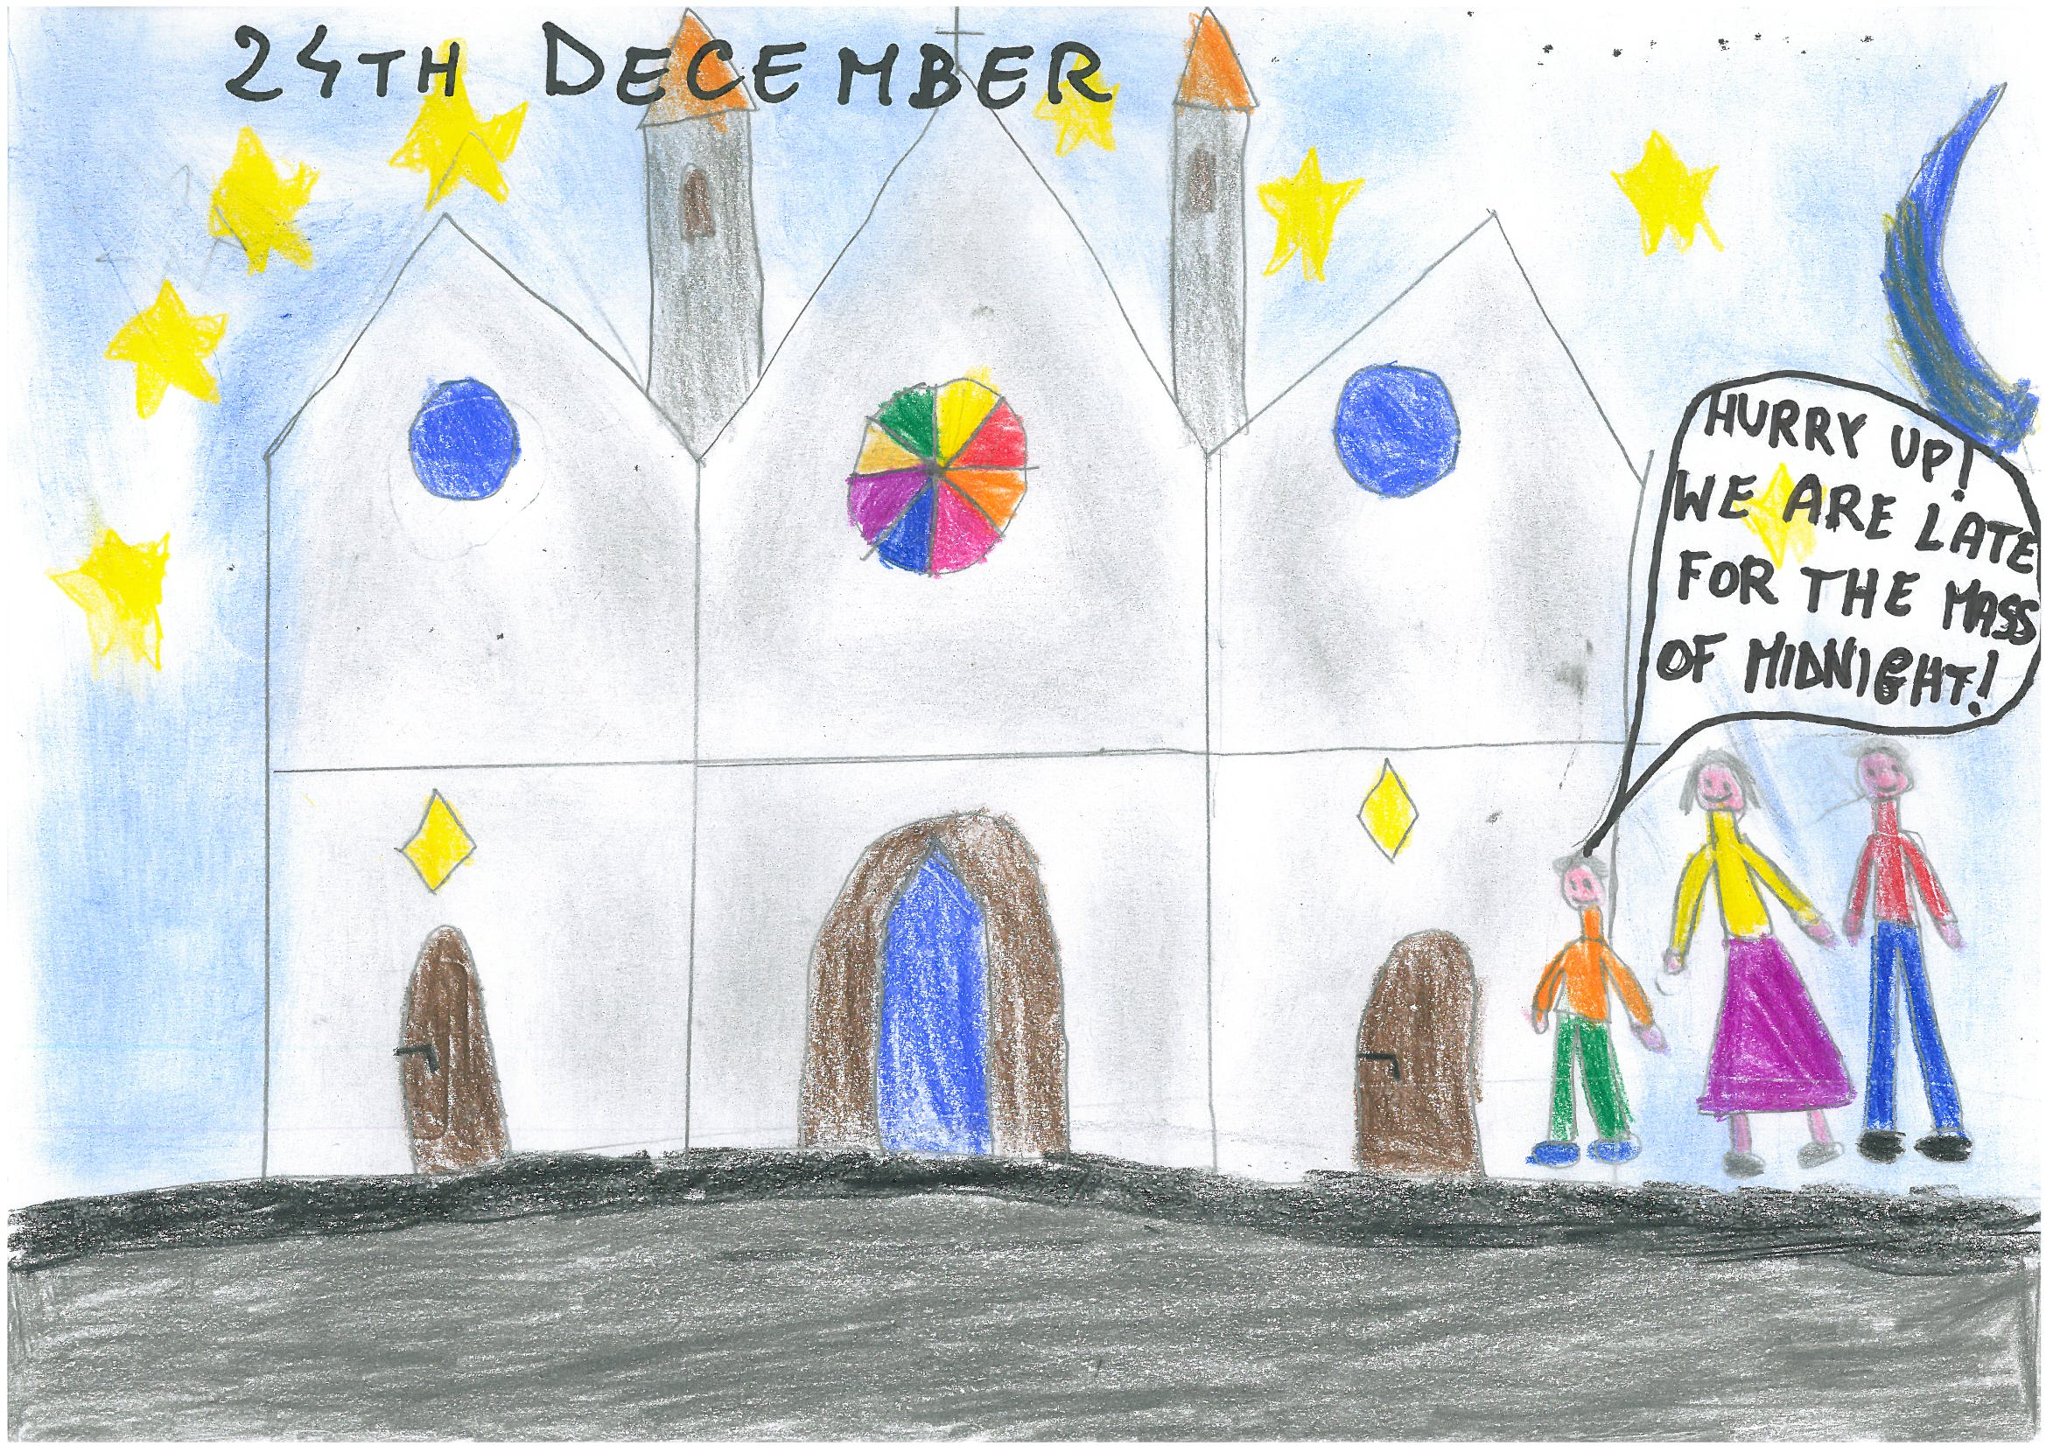
OUR CHRISTMAS
Merry Christmas!
Meri Keuriseumaseu
с Рождеством!
Feliz Natal!
¡Feliz Navidad!

Slide 9
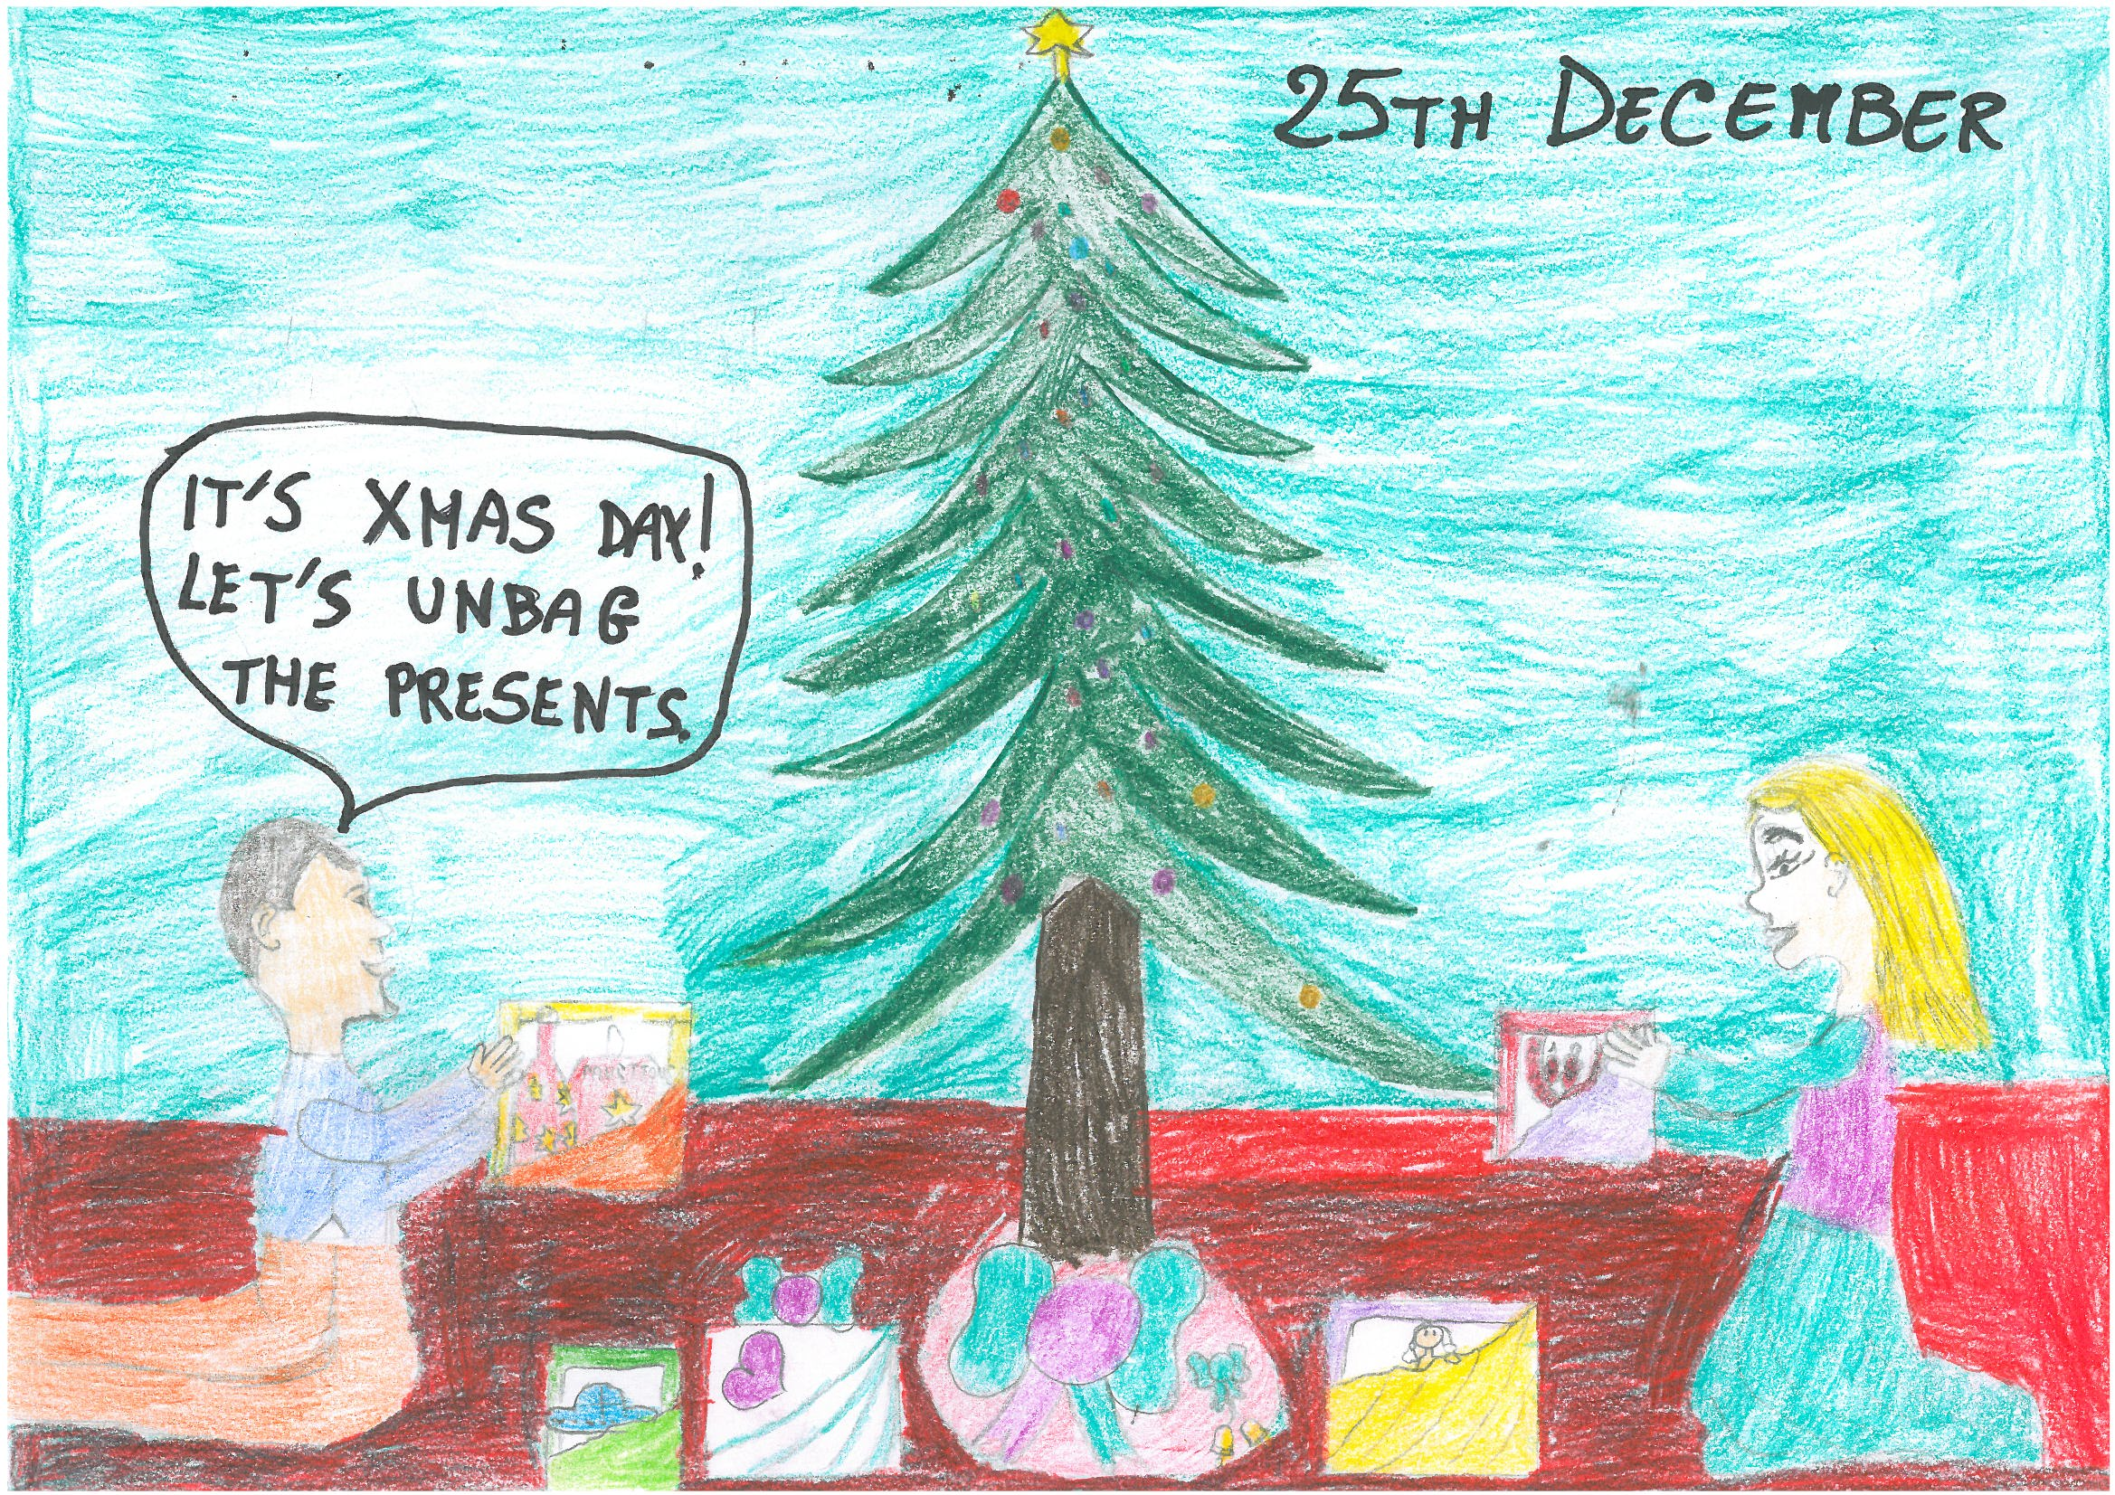
OUR CHRISTMAS
Merry Christmas!
Meri Keuriseumaseu
с Рождеством!
Feliz Natal!
¡Feliz Navidad!

Slide 10
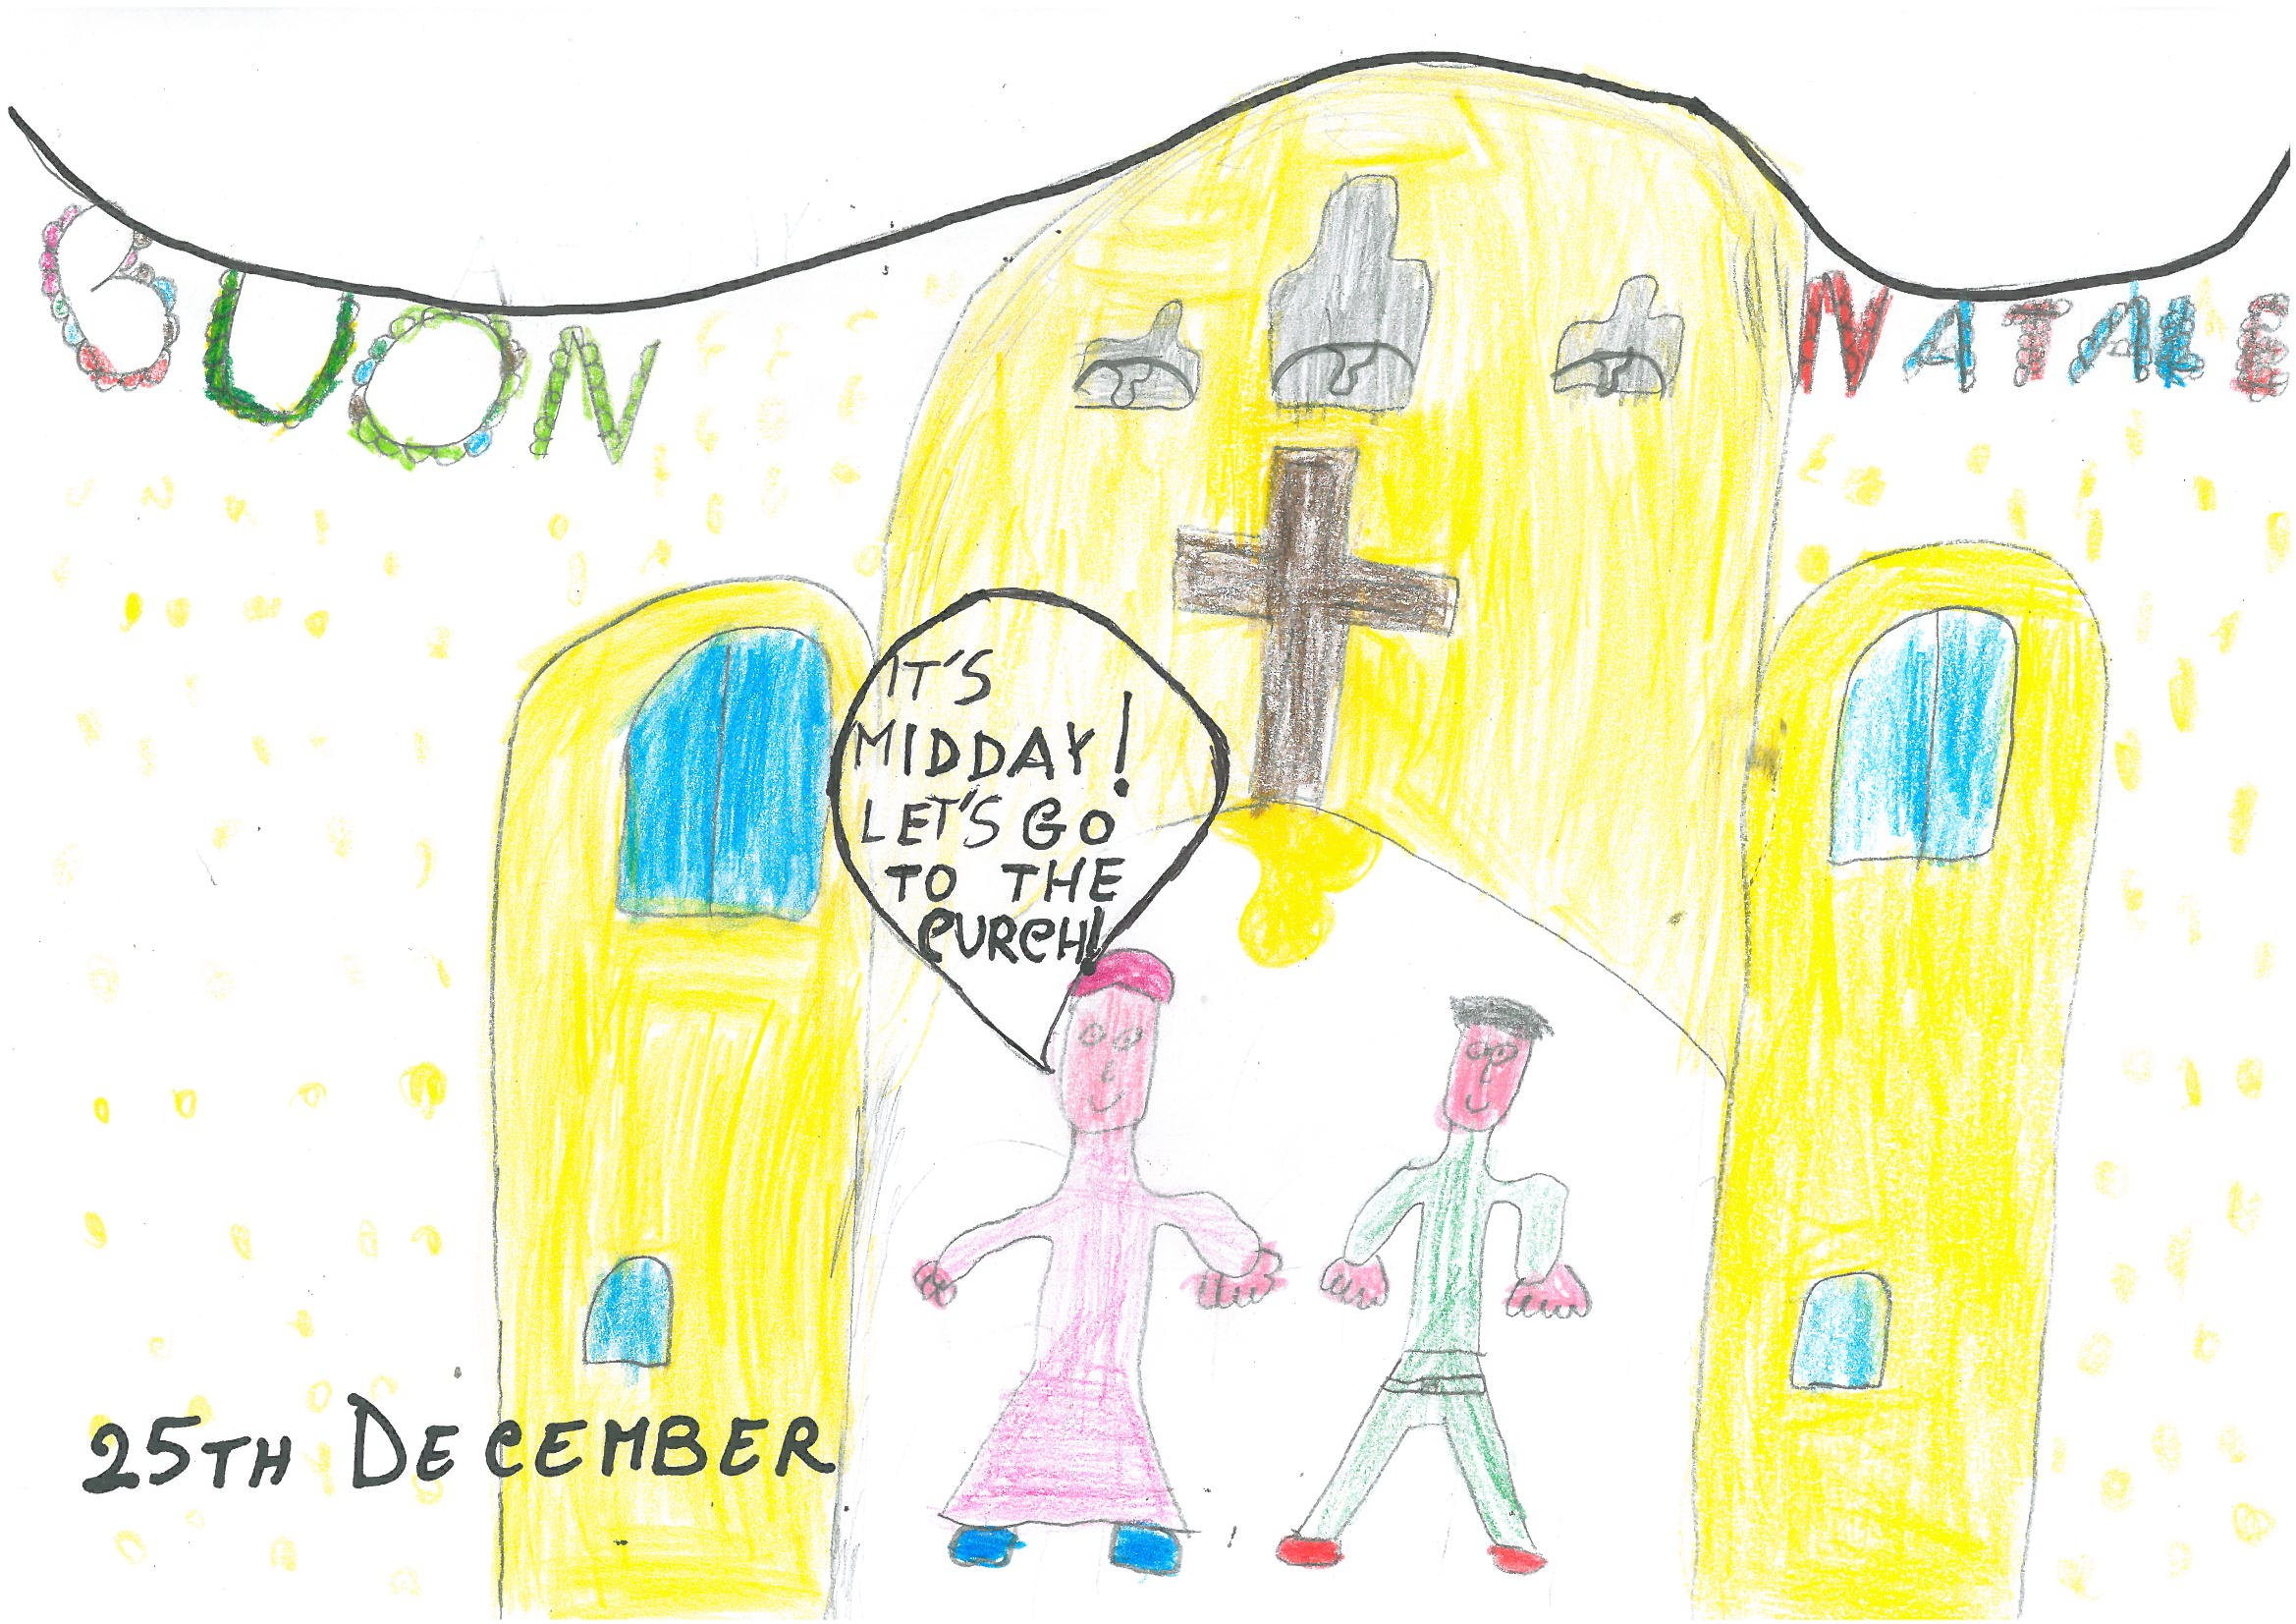
OUR CHRISTMAS
Merry Christmas!
Meri Keuriseumaseu
с Рождеством!
Feliz Natal!
¡Feliz Navidad!

Slide 11
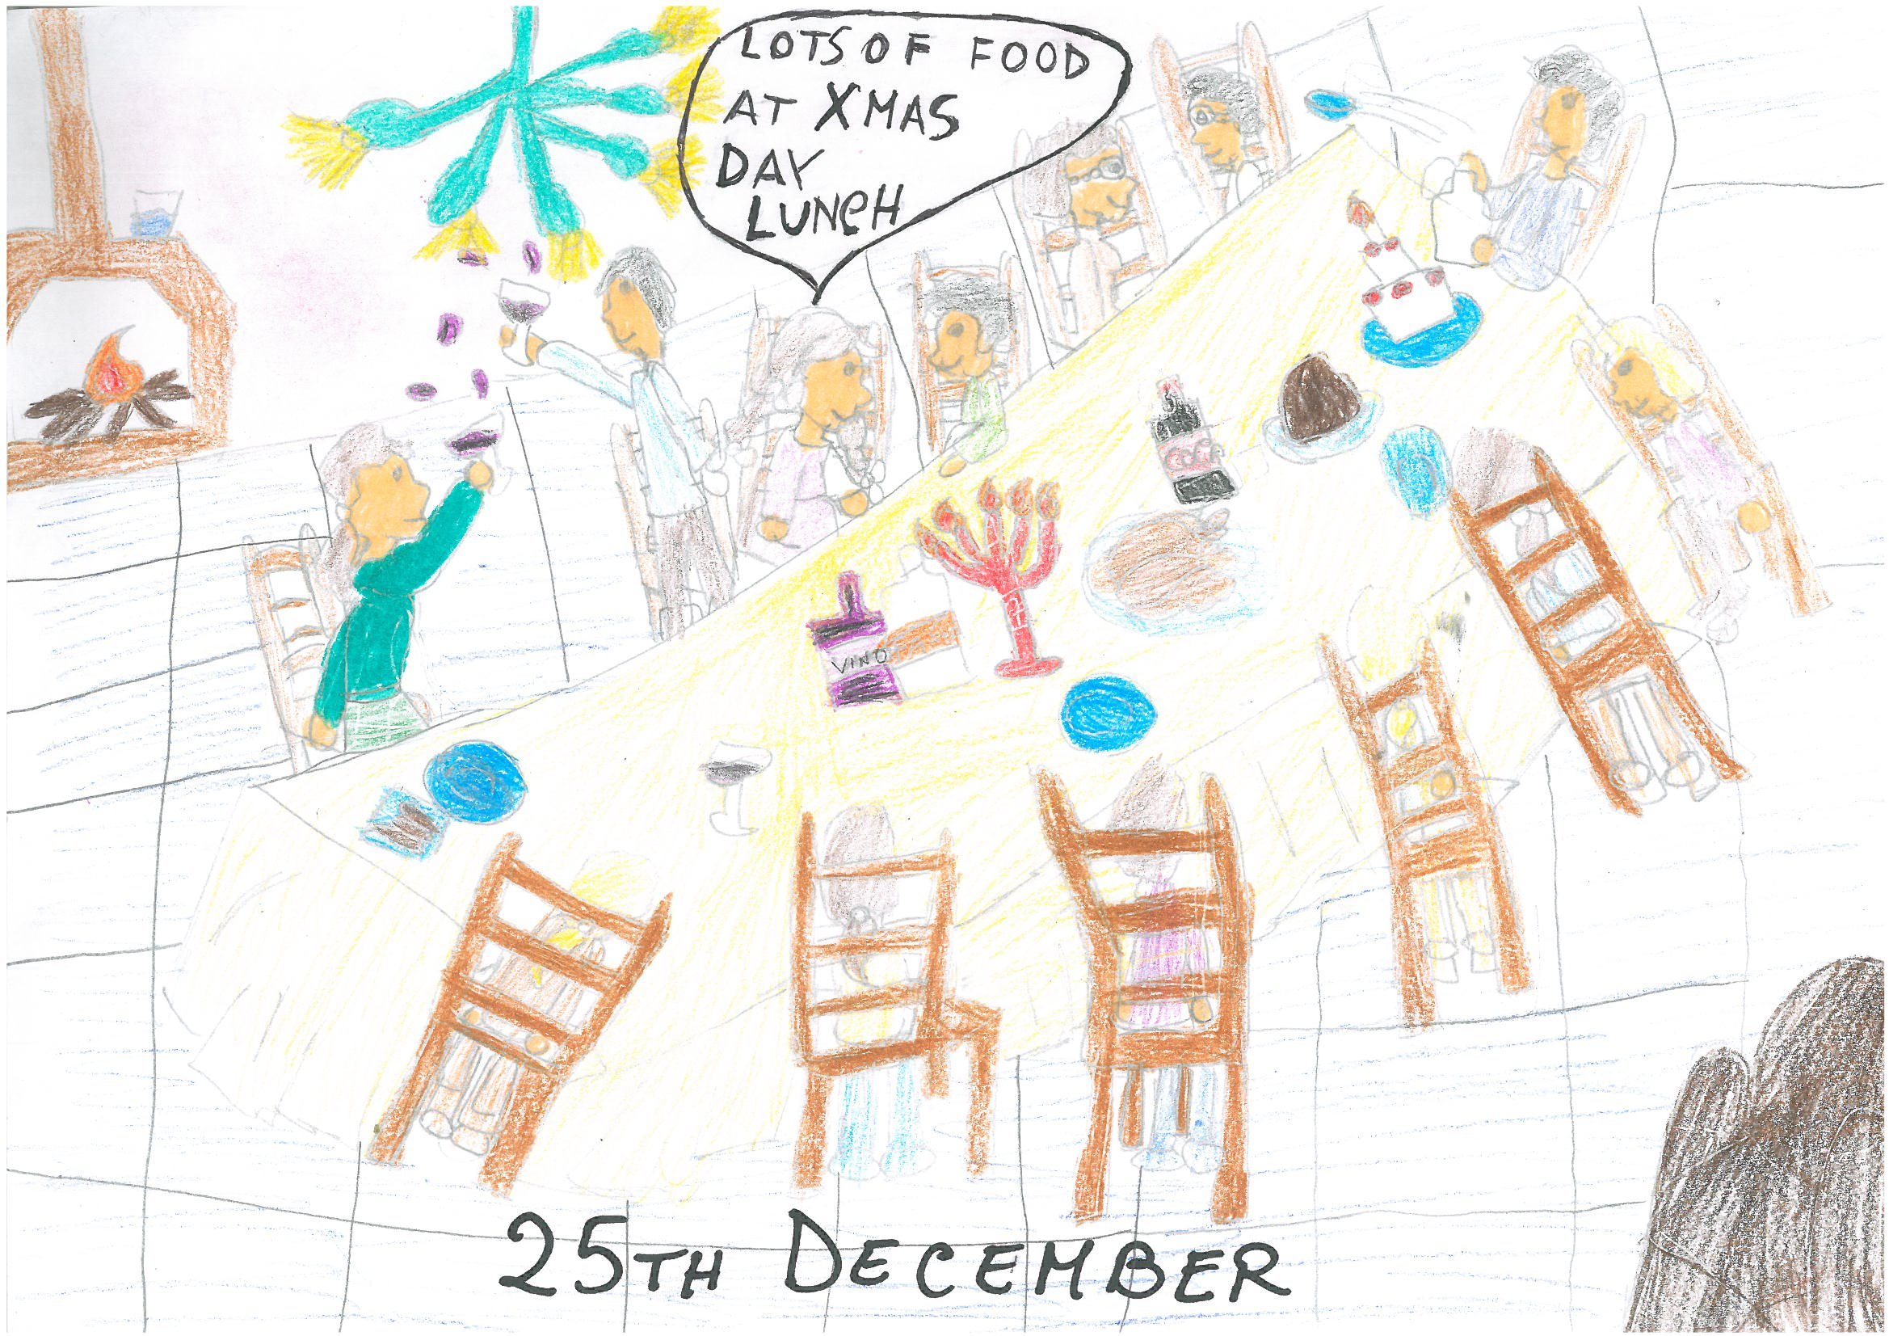
OUR CHRISTMAS
Merry Christmas!
Meri Keuriseumaseu
с Рождеством!
Feliz Natal!
¡Feliz Navidad!

Slide 12
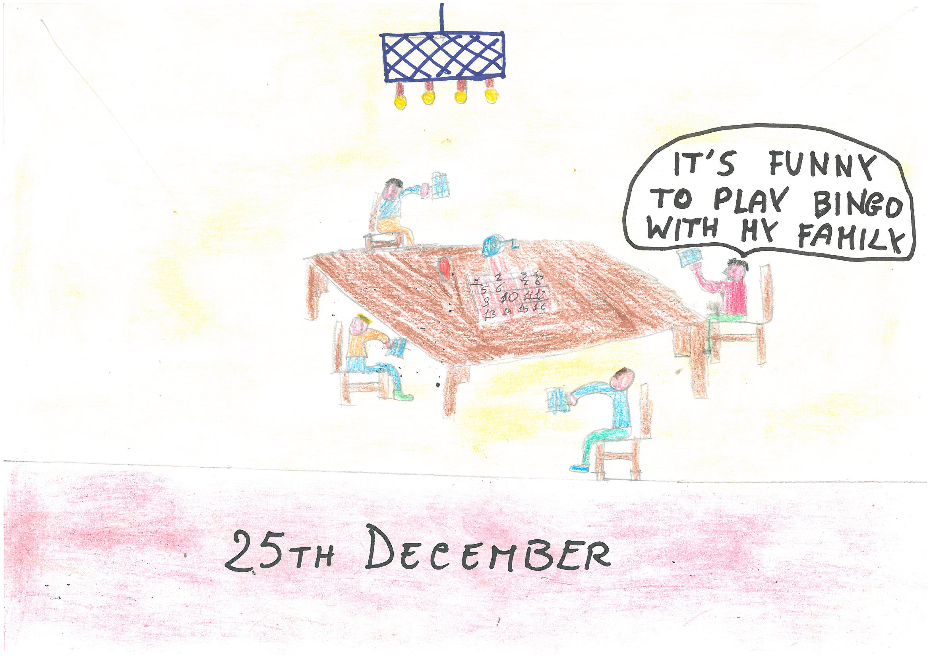
OUR CHRISTMAS
Merry Christmas!
Meri Keuriseumaseu
с Рождеством!
Feliz Natal!
¡Feliz Navidad!

Slide 13
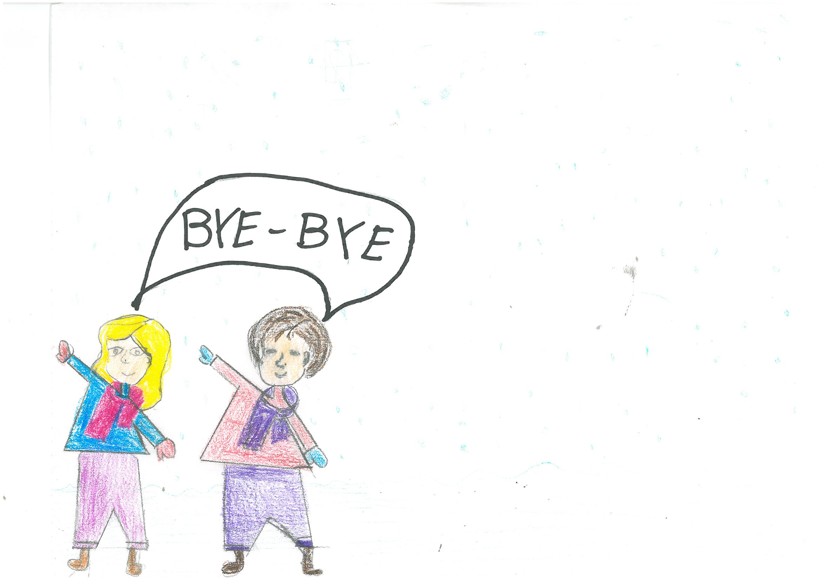
OUR CHRISTMAS
Merry Christmas!
Meri Keuriseumaseu
с Рождеством!
Feliz Natal!
¡Feliz Navidad!

Slide 14

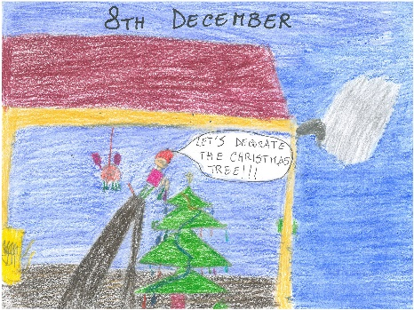
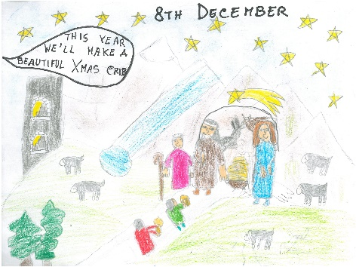
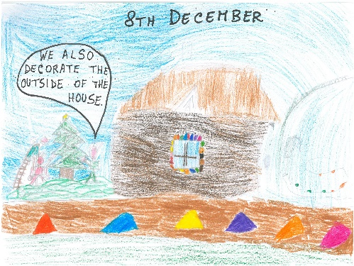
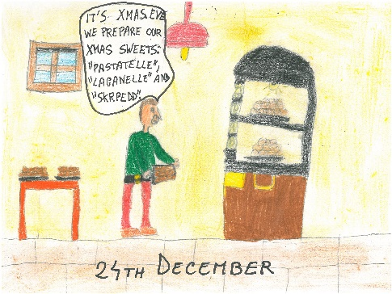


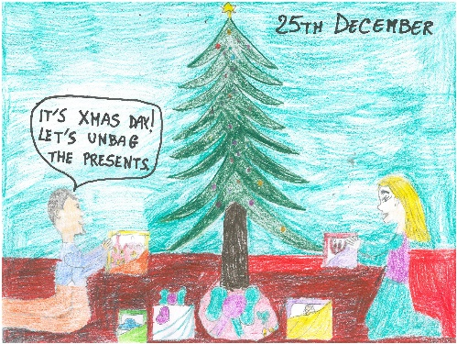
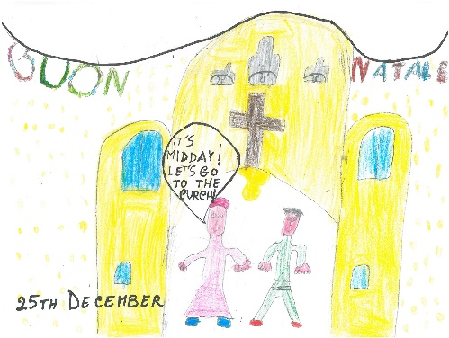
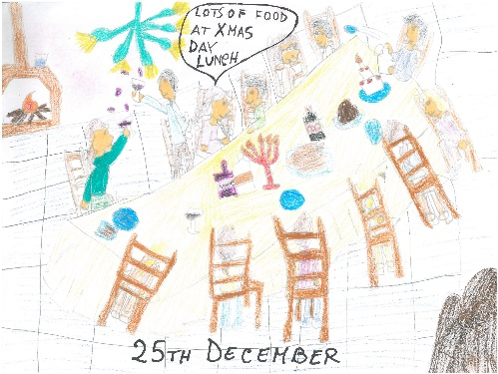


Christmas in Italy….the whole story

